Slide 1


«8 Марта – международный женский день»
Проект для детей среднего дошкольного возраста

Slide 2

Актуальность проблемы:
Мы привыкли принимать существующие праздники как само собой разумеющееся, если есть праздник, значит, нужно его отмечать, поздравлять, дарить подарки. При подготовке детей к празднику возник вопрос: «Откуда пришел праздник? Почему именно 8 Марта стал международным женским днем?». Возникла идея провести подготовку к празднику в ходе осуществления проекта «8 Марта – международный женский день», познакомить детей и родителей с историей возникновения праздника и подготовить с детьми для милых мамочек помимо индивидуальных открыток мамам и бабушкам ещё и коллективную поздравительную открытку «Нашим мамочкам».

Slide 3
Тип проекта: Информационный, творческий, групповой (16 человек), краткосрочный (2 недели).
Участники проекта: дети средней группы «Пчелки», воспитатель, музыкальный и физкультурный руководитель, родители.
Руководитель проекта: воспитатель: Кудинова Ирина Анатольевна
Место проведения проекта: МБДОУ «Зырянский детский сад»
Зырянского района

Slide 4
Цель проекта: Расширять представления детей о возникновении праздника 8 Марта.
Задачи проекта:
1. Познакомить детей с историей возникновения праздника 8 Марта.
2. Формировать умение у детей анализировать произведения о мамах.
3. Развивать грамотную речь, при составлении рассказов описательного характера о мамах.
4. Вызывать желание детей изображать в рисунке портрет своей мамы.
5. Вызывать желание детей создавать подарки к празднику своими руками.
6. Привлечь детей к созданию коллективной поздравительной открытки «Нашим мамочкам».
7. Развитие мелкой моторики.

Slide 5
Значимость проекта
Дети: получают новые знания о происхождении праздника, чтение произведений о самом близком для себя человеке МАМЕ, составляют рассказы описательного характера о своей маме.
Педагоги: продолжение освоения метода проектирования – метод организации насыщенной детской деятельности, который дает возможность расширять образовательное пространство, придать ему новые формы, эффективно развивать творческое и познавательное мышление дошкольников.
Родители: получают новые знания, совместно с ребенком читают произведения о маме, получают подарки от своих детей, которые дети создают своими руками.

Slide 6
Предполагаемый результат проекта
1. Создание коллективной работы «Нашим мамочкам».
2. Построение грамматически правильной речи при составлении описательных рассказов.
3. Оформление выставки в фойе «Для любимой мамочки», в группе «Маме в день 8 Марта».
4. Принятие участия в празднике «А ну-ка девочки!».
5. Проведение праздничного чаепития с поздравлениями.

Slide 7
1 тематическая неделя «Руки бабушки и мамы»
День 1
Составление рассказов по картине "Моя семья". Цель: способствовать укреплению родственных связей.
Рассказ воспитателя о жизни женщин на Руси. Цель: продолжить знакомство с историей России.
Изобразительная деятельность с подгруппой "Платок для бабушки". Цель: закрепить навыки аккуратной работы с клейстером.
Чтение Я.Аким "Кто кому кто?" Цель: продолжить объяснять жанровые особенности стихотворения.
Конструктивно-модельная деятельность "Тюльпан". Цель: продолжить учить детей работать в технике оригами, с опорой на схему.
День 2
Беседа "Моя семья". Цель: учить рассказывать о членах своей семьи, называя степень родства.
Слушание знакомых песен о маме. Цель: создать условия для развития танцевального творчества.
Чтение Ю.Коваль "Дед, баба и Алеша". Цель: прививать интерес к чтению.
Рисование с подгруппой "Платочек для бабушки". Цель: формировать умение изображать повторяющиеся элементы, закрепить понятие орнамент .

Slide 8
День 3
Рассказ воспитателя "Что такое традиция". Цель: выяснить семейные традиции у детей.
Сюжетно-ролевая игра "Семья". Цель: побуждать детей использовать в играх знания об окружающей жизни.
Чтение А.Костецкого "Дай, бабуся, поцелую..." Цель: формировать заботливое отношение к бабушке через литературу.
Аппликация "Цветы в вазе". Цель: совершенствовать технику вырезывания симметричных предметов из бумаги, сложенной вдвое, для составления натюрморта в вазе.
День 4
Сюжетно-ролевая игра "Мама на работе". Цель: формировать уважение к труду взрослых.
Беседа "Хочу быть похожей на маму". Цель: способствовать формированию образа Я.
Разучивание стихов о маме и бабушке к празднику. Цель: формировать умение эмоционально воспринимать содержание текста.
Слушание песни про бабушку. Цель: развивать воображение в процессе восприятия музыкальных произведений.
Сочинение сказки про семью по началу воспитателя. Цель: развивать воображение, связную речь.
Аппликация с подгруппой "Цветы в вазе". Цель: развивать умение использовать разные виды бумаги и ткани для аппликации.

Slide 9
День5
Беседа "Что будет, если не слушать маму?" Цель: формировать основы безопасности.
Игра "Ассоциация" (подбери слова к слову мама, бабушка). Цель: способствовать развитию логического мышления.
Чтение сказки "Кукушка"(ненецкая), обработка К. Шарова. Цель: обсудить поступки героев.
Упражнение "Кто больше действий назовёт". Цель: обогащать словарь детей глаголами.
Оформление выставки "Скоро день 8 марта". Цель: воспитывать бережное отношение к продуктам своего труда.

Slide 10
2тематическая неделя " Международный женский день.
День 1
Обсуждение поговорки "Вся семья вместе, так и душа на месте". Цель: формировать уважение к членам семьи
Рассказ воспитателя об истории празднования 8 Марта. Цель: приобщать детей к социально-культурным ценностям.
Этюд "Любящий сын". Цель: формировать театральные способности.
Чтение В.Сухомлинский "У бабушки дрожат руки". Цель: добиться эмоционального отклика на произведение.
Изобразительная деятельность с подгруппой "Мамин портрет". Цель: продолжить знакомство с жанром портрет, учить передавать отличительные черты мамы в портрете.
День 2
Рассказы из личного опыта "Как я маме помогаю". Цель: поощрять желание детей помогать взрослым.
Чтение "Хаврошечка", обр. А.Н.Толстого. Цель: познакомить с произведением.
Изготовление подарков для бабушек и мам. Цель: формировать желание порадовать близких, развивать вкус.
Игра - драматизация "Найди свою маму". Цель: развивать театральные способности детей.
День 3
Упражнение "Дополни предложение". Цель: развивать речевую активность.
Слушание П.И.Чайковский "Мама". Цель: приобщать к миру музыкального искусства.
Чтение "Честное слово" В.А.Осеева. Цель: формировать основы нравственного поведения. Самостоятельное ручное творчество "Открытка для мамы".
Цель: формировать умение использовать в работе шаблоны, трафареты, разную бумагу и элементы украшения.

Slide 11
День 4
Дидактическая игра "Живые слова". Цель: Упражнять в составлении предложений по структурной схеме.
Упражнение "Сочиняем сказку о маме", ( с опорой на заместители). Цель: способствовать развитию творческого воображения.
Рассматривание картин художников о труде женщин. Цель: продолжить знакомство детей с образами женщины в живописи.
Повторение песен и стихов к празднику. Цель: развивать навыки пения и декламации у детей.
Изготовление подарков для бабушек и мам. Цель: формировать желание порадовать близких, развивать вкус.
День 5
Изобразительная деятельность с подгруппой "Мамин портрет". Цель: продолжить знакомство с жанром портрет, учить передавать отличительные черты мамы в портрете.
Изобразительная деятельность с подгруппой "Мамин портрет". Цель: продолжить знакомство с жанром портрет, учить передавать отличительные черты мамы в портрете.
Чтение художественной литературы по выбору воспитателя. Цель: вспомнить авторов знакомых произведений.
Праздник для бабушек и мам, праздничное чаепитие. Цель: приобщать детей к праздничной культуре.

Slide 12
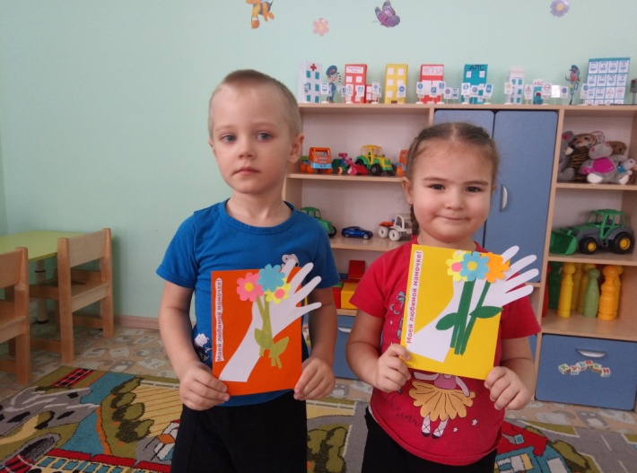
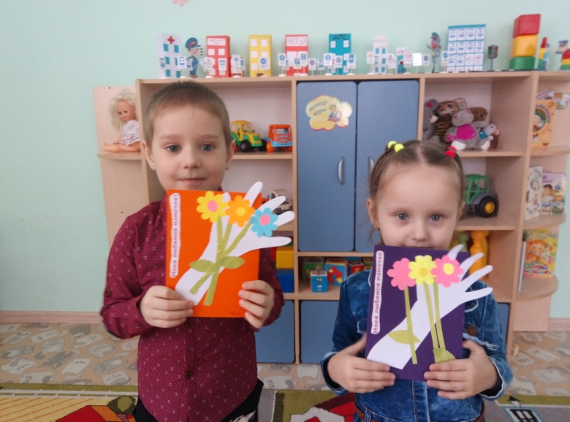
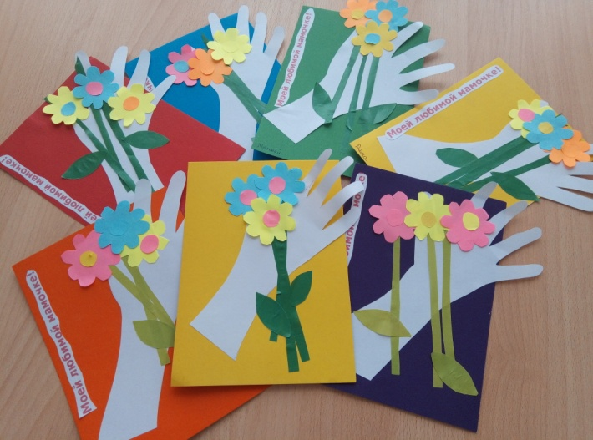
«цветы для мамы» - работы по рисованию и аппликации, выполненные на занятиях

Slide 13
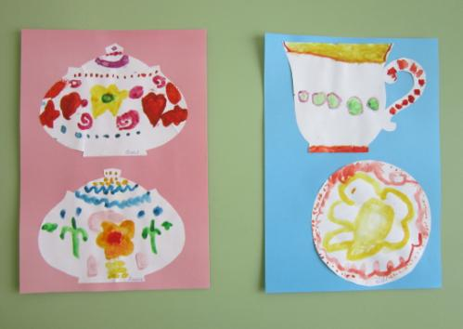
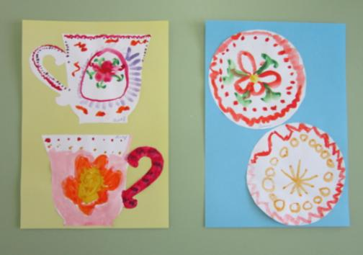
Декоративное рисование «Чайный сервиз для мамы (бабушки)»

Slide 14
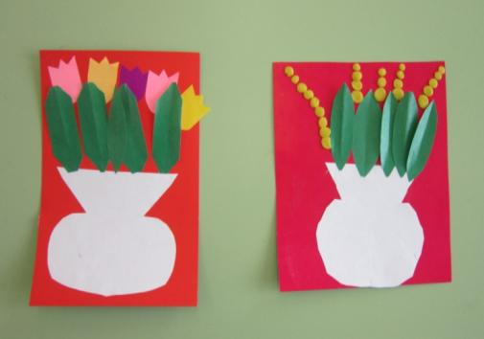
«Букет в вазе» – аппликация с элементами пластилинографии

Slide 15
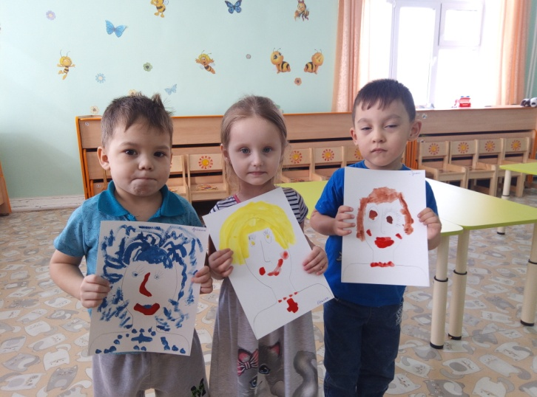
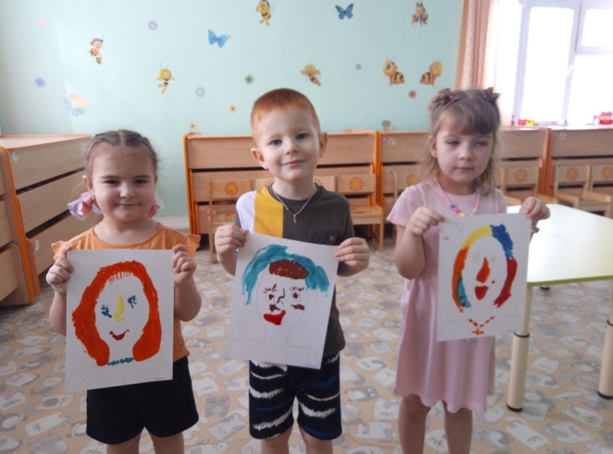
«мамин портрет» – рисование акварелью по нарисованному контуру

Slide 16
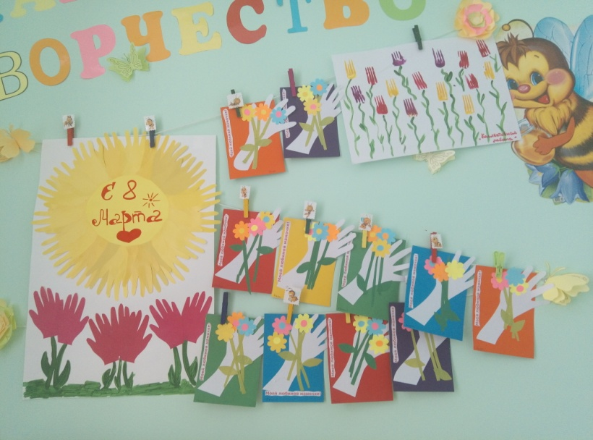
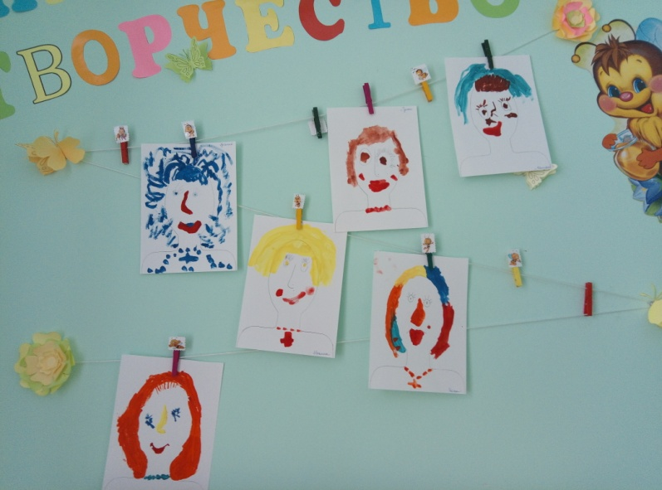
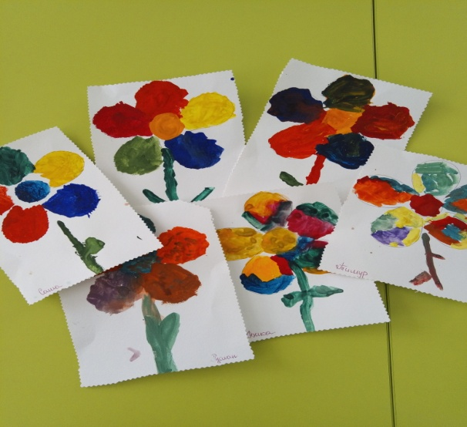
Оформили выставку в группе «Маме в день 8 Марта»

Slide 17
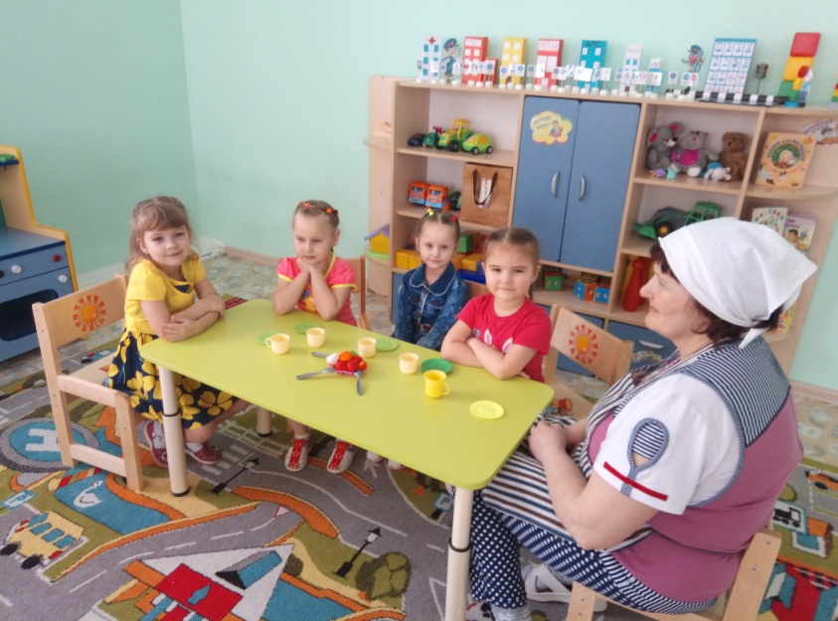
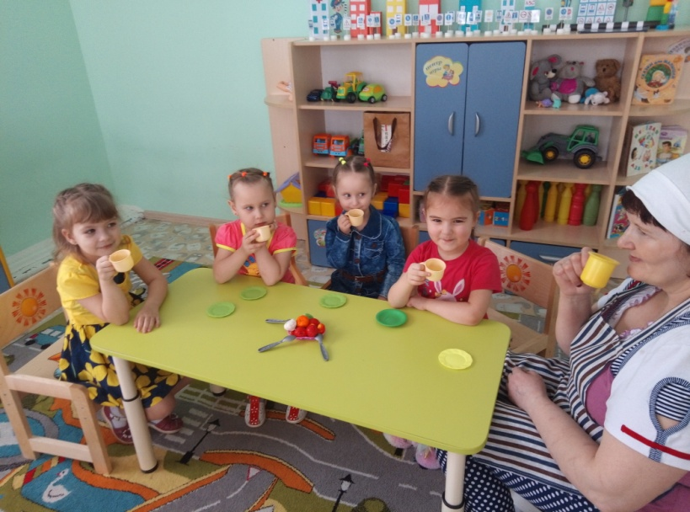
Развивали навыки коммуникативного общения (упражнение «Поздравляем бабушку»)

Slide 18
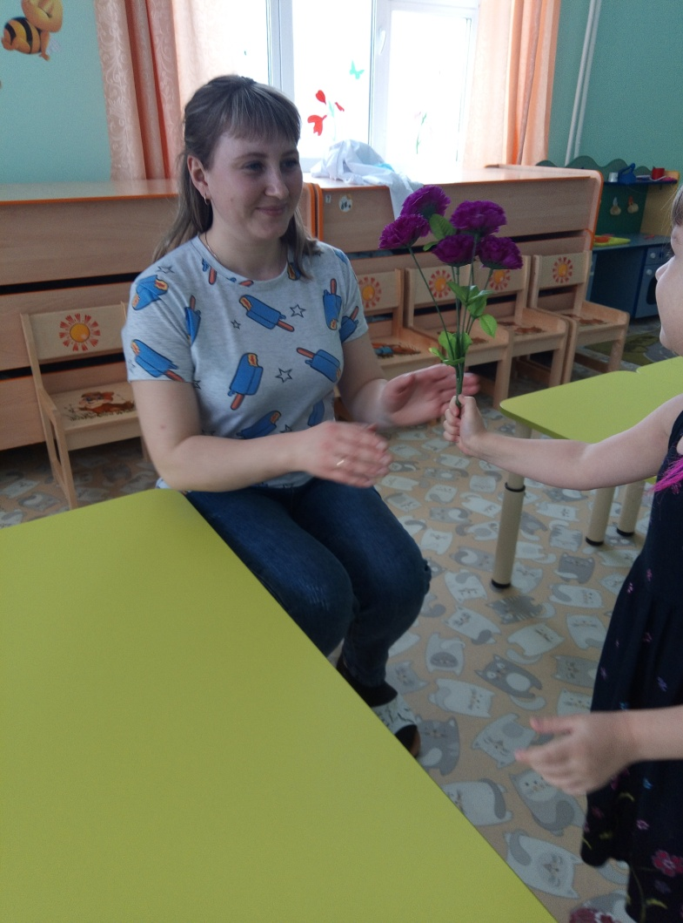
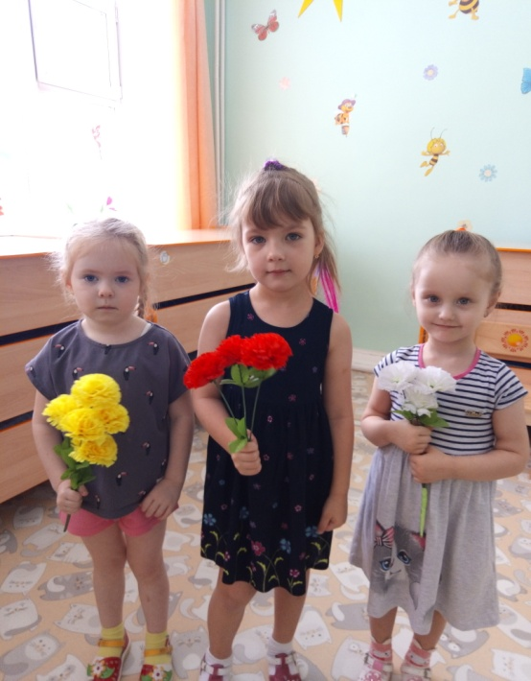
Придумывали красивые поздравления для мамы, учились не стесняясь выражать свою любовь и нежность

Slide 19
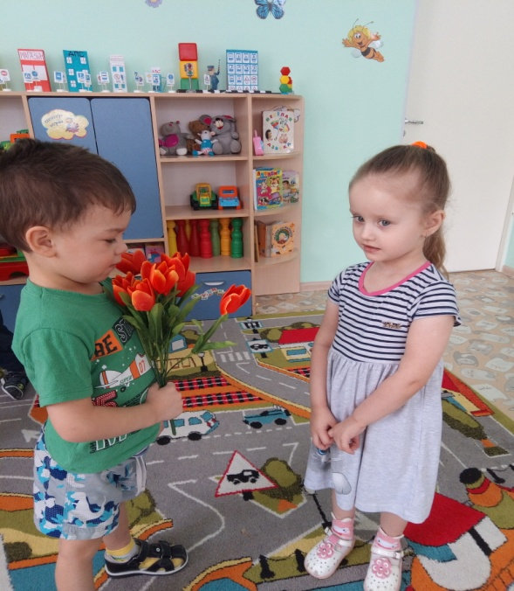
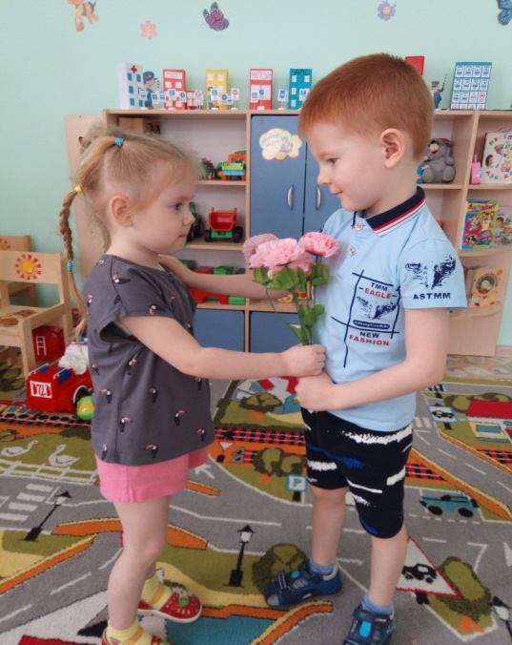
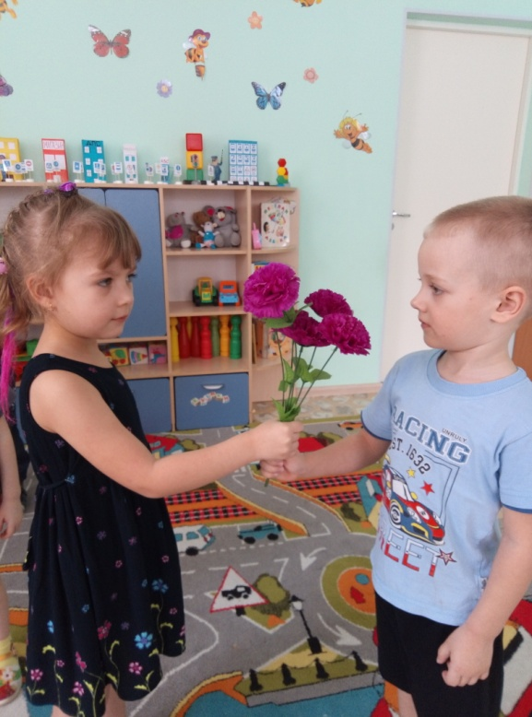
«Букет для девочки», игровое упражнение, направленное на гендерное воспитание, преодоление робости и нерешительности

Slide 20
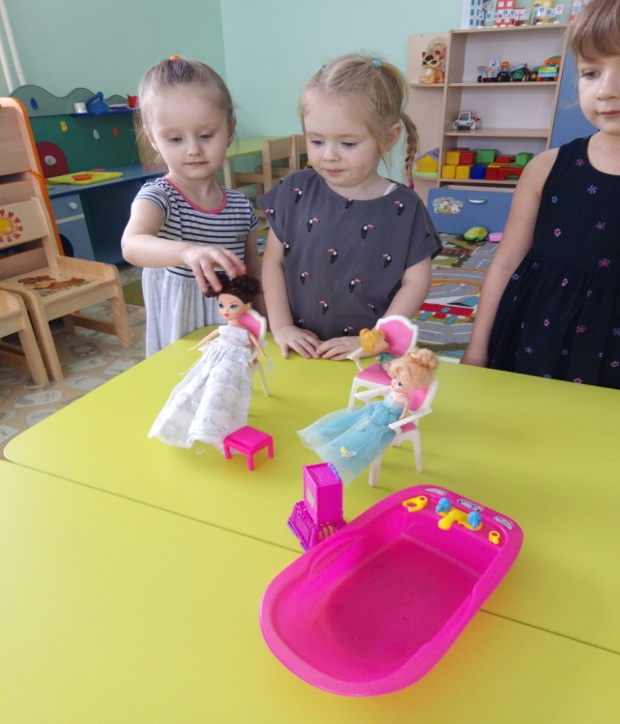
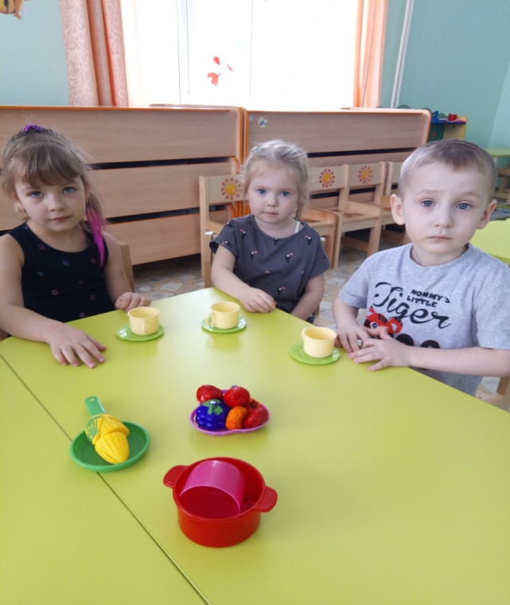
Играли в сюжетно – ролевые игры «Семья», «Магазин», обыгрывали различные игровые ситуации («Встречаем гостей», «Выбираем подарки для мамы», «Концерт для мамы», «Испечём праздничный пирог»…)

Slide 21
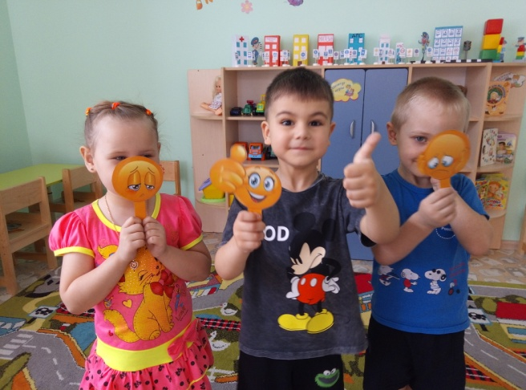
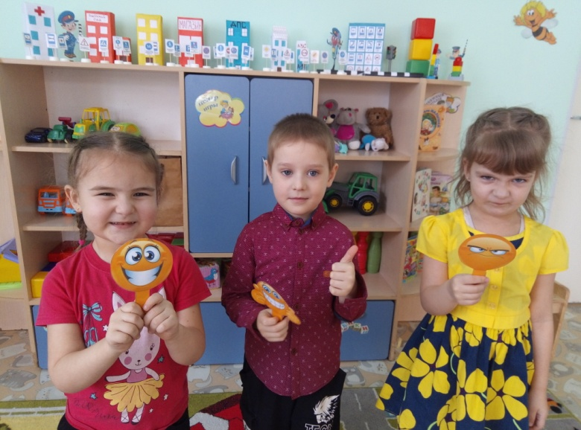
Играли в дидактические игры «Мамино настроение», «Мы маме помогаем», «Составь букет для мамы»

Slide 22
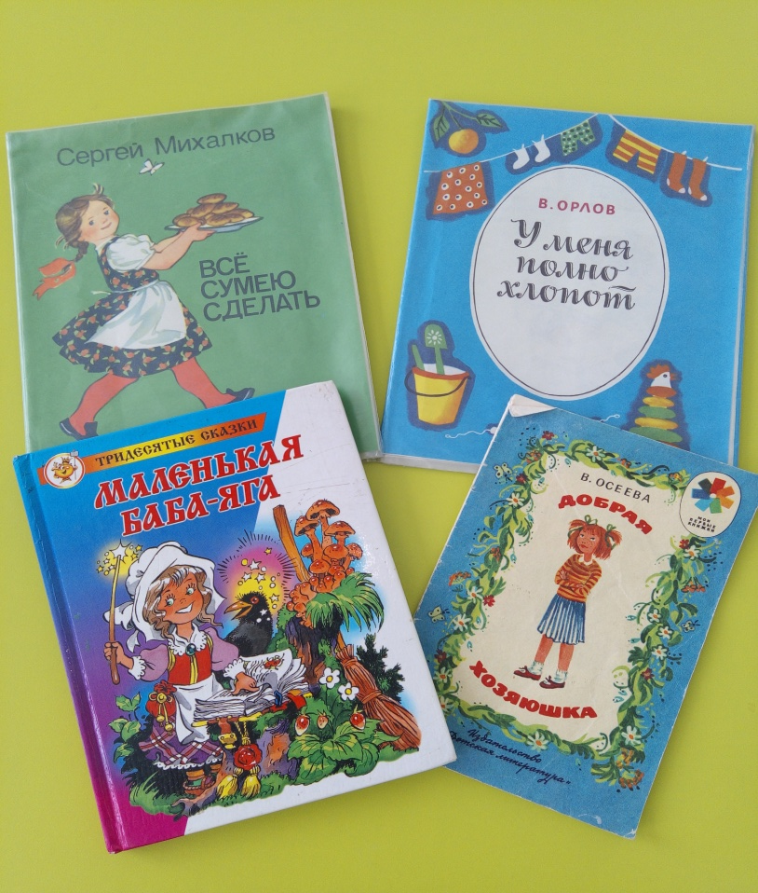
Читали произведения о маме, семье, сказки, стихи по теме проекта

Slide 23
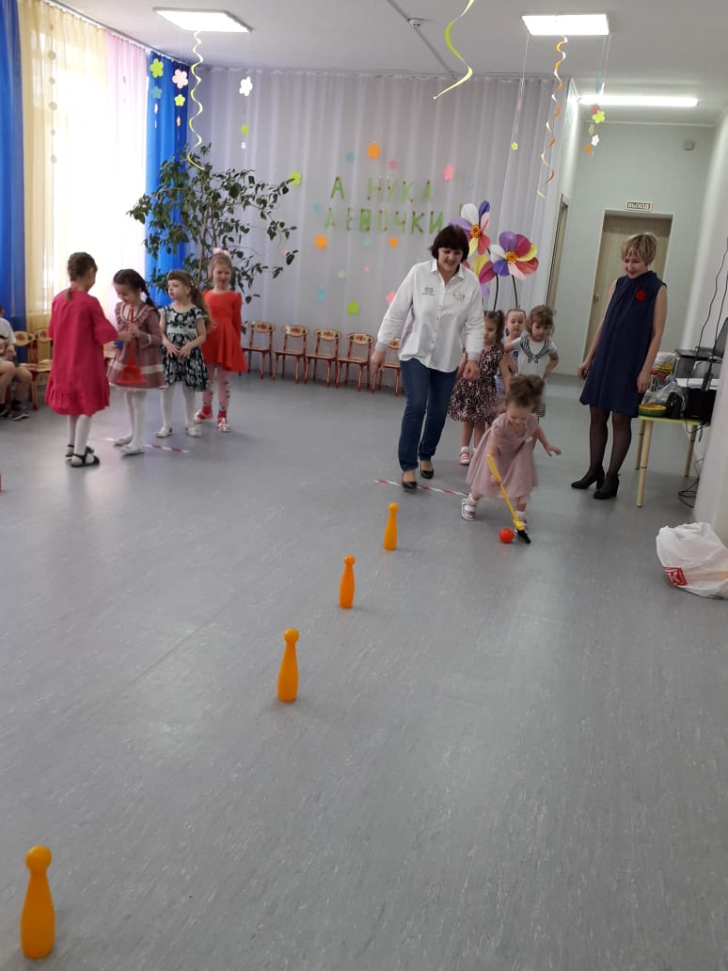
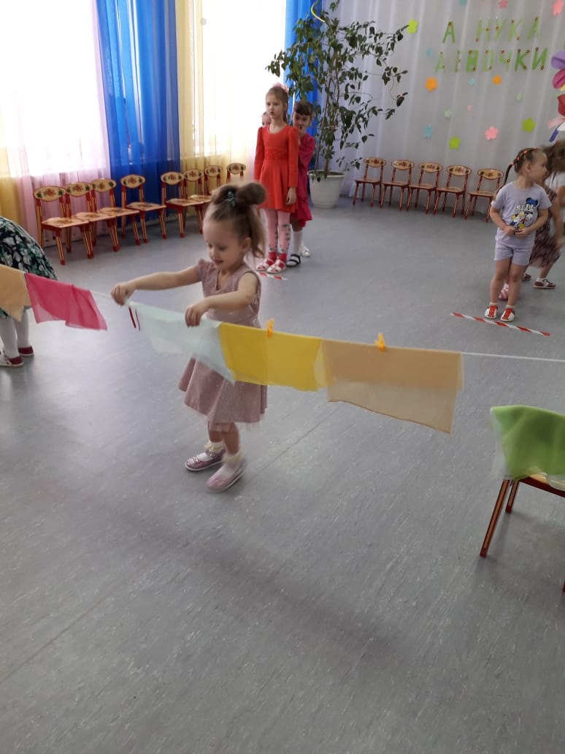
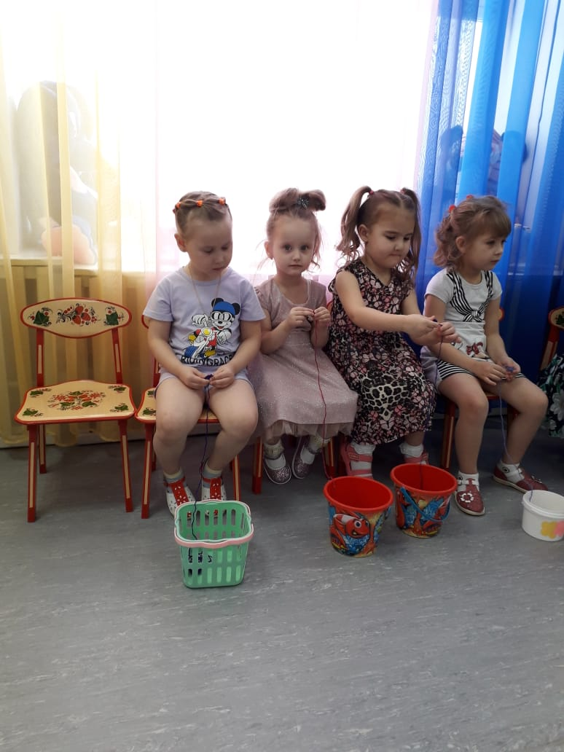
Совместно с музыкальным и физкультурным руководителем провели праздник «А ну-ка девочки!»

Slide 24
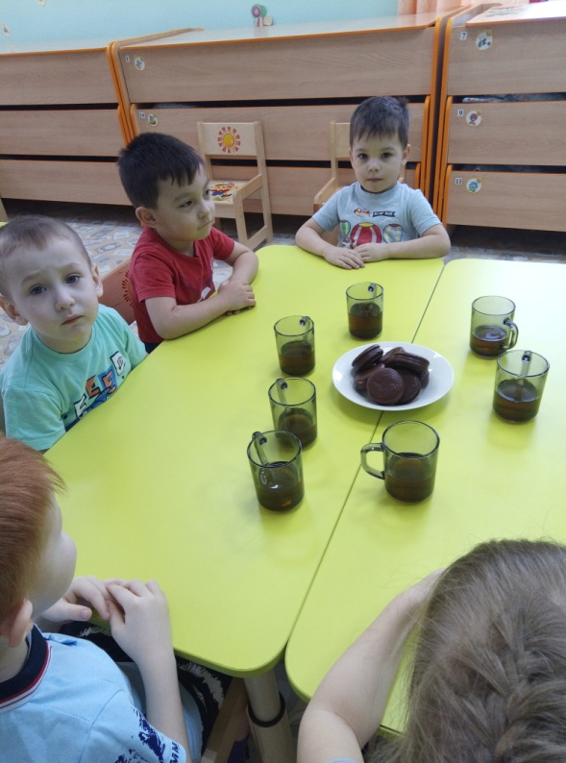
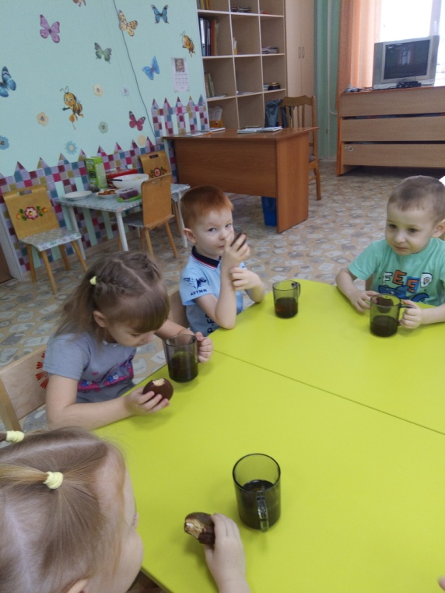
Завершился праздник и наш проект весёлым чаепитием с поздравлениями и угощениями.

Slide 25

Моя мама. Обойди весь мир вокруг, Только знай заранее: Не найдешь теплее рук И нежнее маминых. Не найдешь на свете глаз Ласковей и строже. Мама каждому из нас Всех людей дороже. Сто путей, дорог вокруг Обойди по свету: Мама – самый лучший друг, Лучше мамы – нету! П. Синявский.

Slide 26
Спасибо за внимание !

